Slide 1
第十一章 谓词逻辑

Slide 2
三段论
所有人都是要死的。
P
Q
苏格拉底是人。
苏格拉底要死。
R
谓词逻辑

Slide 3
谓 词 逻 辑
§11.1 谓词与个体
§11.2 量词
§11.4 谓词逻辑公式
§11.5 自由变元与约束变元
§11.6 谓词逻辑的永真公式
§11.7 谓词演算的推理理论

Slide 4
§11.1 谓词与个体

Slide 5
个体
例1.讨论以下原子命题。
张三是共青团员。
人会学习。
个体：可以独立存在的具体的或抽象的客体。
个体变元
个体常元
a,b,c….
x,y,z

Slide 6
个体域
个体变项的取值范围为个体域-D。
有限个体
无限个体
{a,b,c} {矿大在校学生}
全总个体域：
最大的个体域是包含宇宙中全体事物的个体域。
默认

Slide 7
谓词
谓词：用于刻画个体的性质或个体间关系的词。
谓词常用大写字母P,Q,R等表示。
张三是共青团员。
100是自然数。
马列主义是真理。
P(a)
Q(b)
R(c)

Slide 8
举例
例2.讨论下列原子命题。
1)王二是大学生。
2) 2>5。
3) 南京位于武汉与上海之间。
一元谓词
P(a)
二元谓词
Q(a,b)
R(a,b,c)
三元谓词
顺序不能随意调换
n元谓词

Slide 9
谓词与个体-练习
1) 赵子龙救出阿斗。
P(a,b)
2) 如果你不出去，我就不进来。
¬ P(a)→ ¬ Q(b)
3) 123是偶数当且仅当2整除123.
R(a)↔B(b,a)

Slide 10
准则 ：
个体：专业名词（如王强、法国等）
人称代词（如你、我、他），
指示代词（如这个、那个）。
谓词： 通用名词（如楼房、人等）
形容词、动词。

Slide 11
练习
例3：1)这座楼建成了。
解：令F(x)表示：x建成了。H(x)：x是楼。
F(a)∧H(a)
2)这座大楼建成了。
令G(x)：x是大的。
F(a)∧G(a)∧H(a)

Slide 12
个体域
例1 对下列不同的个体域，用谓词公式表示命题
“所有的自然数都大于0”。
1) 自然数集合
解：个体域是自然数集合时，原命题表示为∀x(x>0)。
2)实数集合
解：设N：….是自然数。因为个体域是实数集合，
原命题表示为∀x(N(x)→(x>0))

Slide 13
全总个体域
由所有个体组成的集合称为全总个体域。
在全总个体域中，表示特殊个体域中个体
的谓词称为特性谓词。
∀x(N(x)→(x>0))

Slide 14

命题函数
R(x,y)
命题函数
一个命题函数由n个个体变元和n元谓词组成。
$$F(x_{1},x_{2},⋯,x_{n})$$
命题函数以个体域为定义域，
以真值0、1所组成的集合为值域。

Slide 15
命题函数分类
如. 自然数集N为个体域，P表示三元谓词“….的平方
+….的平方=…..”，则P(x,y,z)是命题函数。
P(1,2,5)
真命题
假命题
P(1,2,3)
简单命题函数：不含联结词的谓词
复合命题函数：由原子谓词及联结词组成的表达式

Slide 16
举例
例4. 张华是大学生，李明也是大学生。
令： P(x)：x是大学生。 a：张华 b：李明
P(a)∧P(b)

Slide 17
三段论
所有人都是要死的。
苏格拉底是人。
苏格拉底要死。
?

Slide 18
§11.2 量词

Slide 19


量词
整数集合
$${{(x+1)}^{2}=x}^{2}+2x+1$$
全称量词
对个体域中的所有个体，均为真。
$$x+4=5$$
对个体域中的一些个体，为真。
存在量词

Slide 20
指导变元
全称量词
全称量词：符号∀x表示“对所有的x”、
“对任意一个x”、“对每一个x”。
例1.把下面命题符号化。
1) 所有人都要死。
解：设H(x)：x是人。M(x)：x要死。
∀x(H(x)→M(x))

Slide 21
全称量词符号化
(2) 所有的自然数都是实数。
设P(x)：x是自然数；Q(x)：x是实数
∀x(P(x)→R(x))
(3) 所有大学生都热爱祖国。
设S(x)：x是大学生;L(x)：x热爱祖国.
∀x(S(x)→L(x))

Slide 22
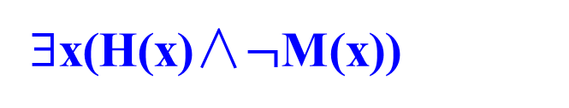
存在性变元
存在量词
存在量词: 符号∃x表示“有一个x”、
“至少存在一个x”、“有些x”。
例2.至少存在一个人不死。
解：设H(x)：x是人,M(x)：x要死。
∃x(H(x)∧$¬$M(x))

Slide 23
量词-练习
(1)有些偶数是质数。
令：P(x)：x是偶数，Q(x)：x 是质数。
∃x(P(x)∧Q(x))
(2) 所有的整数都不是有理数。
设：Q(x): x是有理数。 Z(x): x是整数。
∀x(Z(x)→¬Q(x))
(3) 不是所有的整数都是有理数
¬∀x(Z(x)→Q(x))

Slide 24
量词-练习
6) 我看见一朵香花。
令a：我。F(x,y)：x看见y。Q(x)：x是香的。
R(x)：x是花。
∃x (F(a,x)∧Q(x)∧R(x))
全称量词和存在量词统称为量词。

Slide 25
量词-练习
例5.尽管有人聪明，但未必一切人都聪明。
令F(x)：x 聪明。M(x)：x是人。
∃x(M(x)∧F(x))
∧
¬(∀x ( M(x)→F(x)))

Slide 26
2种量词
谓词公式符号化
1) 并非每个实数都是有理数。
解：令R(x): x是实数 Q(x): x是有理数
¬∀x(R(x)→Q(x))
∃x(R(x)∧¬Q(x))
2)没有不犯错误的人.
解：M(x) : x是人。F (x) : x犯错误
∀x(M(x)→F(x))
¬∃x(M(x)∧¬F(x))

Slide 27
几点说明：
不含量词的谓词公式，不是命题，是命题函数，其真值依赖于x从个体域中取出的个体词的不同而不同。
如 D表示7班全体学生。
G(x)表示x是男生。
∀xG(x)
真值

Slide 28
几点说明：
2)对于一个谓词，如其每个变量均在量词的辖域下，
则该表达式不是命题函数，而是命题了，
它有确定的真值。
真
如D={a,b,c}
∀xG(x)⇔G(a)∧G(b)∧G(c)
∃xG(x)⇔G(a)∨G(b)∨G(c)
假

Slide 29
几点说明：
3) 量词不能随便交换位置。对于∀和∃量词交换位置，
则意义不同，对应的真值也可能改变。
如：设x,y的个体域是I，
？真
∀x∃y(x+y=0)
对每个x，都有y存在，使得x+y=0。
∃ y∀ x (x+y=0)
存在y对每个x，都有x+y=0。

Slide 30
几点说明：
4)当多个量词连续出现，它们之间无括号分隔时，
约定从左到右的顺序读出，后面的量词在前面
量词的辖域中。
∀y∃x(x<y-2)
对任何y均有x，使得(x<y-2)。
∃x∀y(x<y-2)
存在x，对所有的y有x<y-2。

Slide 31
§11.5 自由变元与约束变元

Slide 32
辖域
指导变元
在一个谓词公式中，形如∀xA(x)或∃xA(x)的那
一部分称为公式的x约束部分。
辖域
如∀x(R(x)→Q(x))
A(x)称为量词∀x或∃x的辖域 。

Slide 33
自由与约束
约束出现：x在公式的x约束部分的任一出现
都称为x的约束出现。
例1). ∀xP(x)∧∃yQ(x,y)
约束变元
约束变元
约束变元
自由变元
若x的出现不是约束出现，则称为x的自由出现。

Slide 34
自由与约束
练习：1) ∀x(P(x)∧∃yQ(x,y))
2) ∀xP(x)∧Q(x)
改名
约束出现
自由出现

Slide 35
1.换名规则：约束变元换名
1)必须将量词后的指导变元及其辖域中对应的约束
变元一起更改，其余部分不变。
2)新约束变元的符号不可与辖域中的其它变元同名。
(最好与公式中的所有变元都不同名)

Slide 36
换名规则
例3. ∀x(M(x) →D(x , y) )∧P(x)
将约束变元 x 换成z得：
∀z(M(z)→D(z, y) )∧P(x)
∀z(M(z)→D(x, y) )∧P(x)
∀y(M(y)→D(y, y) )∧P(x)

Slide 37
2.代入规则：自由变元代入
1)必须将公式中所有该变元一起代入，
其余部分不变。
2)新变元不允许在原公式中以约束形式出现。

Slide 38
代入规则
例4. ∀x(M(x)→D(x,y) )∧P(x)
将自由变元 x 用 z 代入得：
∀x(M(x)→D(x,y) )∧P(z)
练习：∀xP(x)∨∃zQ(x,z)
∀uP(u)∨∃zQ(x,z)
∀xP(x)∨∃zQ(u,z)

Slide 39
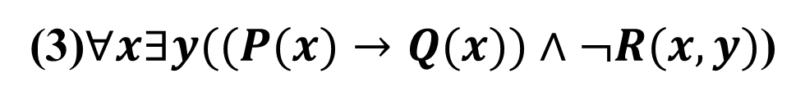
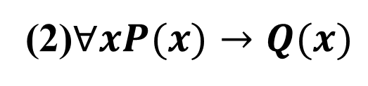
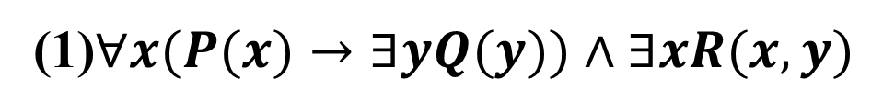
辖域-练习
(1)$∀x(P(x)→∃yQ(y))∧∃xR(x,y)$
(2)$∀xP(x)→Q(x)$
(3)$∀x∃y((P(x)→Q(x))∧¬R(x,y)$)

Slide 40
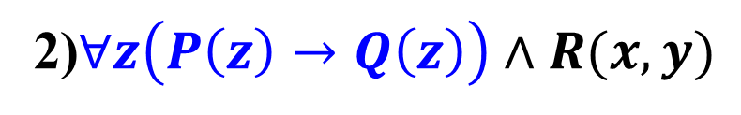
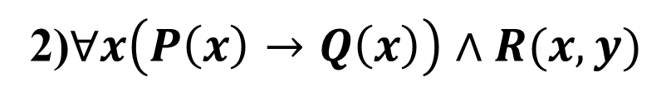
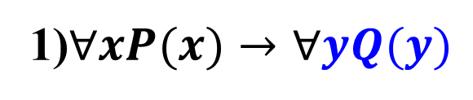
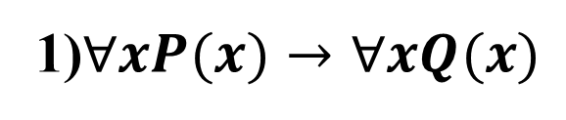
约束变元换名
1)$∀xP(x)→∀xQ(x)$
1)$∀xP(x)→∀yQ(y)$
2)$∀x\left(P\left(x\right)→Q\left(x\right)\right)∧R(x,y)$
2)$∀z\left(P\left(z\right)→Q\left(z\right)\right)∧R(x,y)$

Slide 41
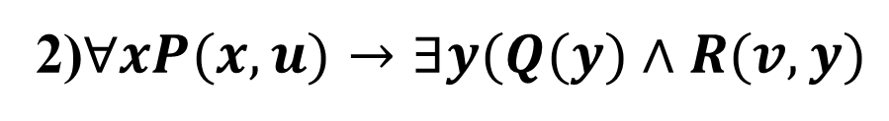
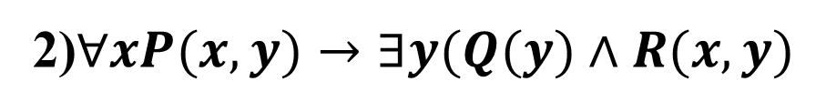
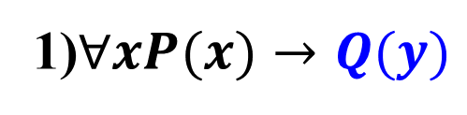
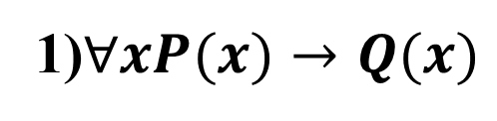
自由变元换名
1)$∀xP(x)→Q(x)$
1)$∀xP(x)→Q(y)$
2)$∀xP(x,y)→∃y(Q(y)∧R(x,y)$
2)$∀xP(x,u)→∃y(Q(y)∧R(v,y)$

Slide 42
§11.6 谓词逻辑的永真公式

Slide 43
谓词公式的解释
谓词逻辑中公式G的每一个解释I由如下四部分组成：
1) 非空的个体域D(必须指定)
2) 个体常元用D中确定的个体代入
3)对每个谓词变元，分别指定为D的一个确定的谓词
4)对每个命题函数，分别指定为D上的一个
确定的函数。

Slide 44
谓词公式的解释
例1 个体域D:={3,4},P(x)解释为“x是质数”，
a=3,讨论P(a)∧∃xP(x)
解：P(a)∧∃xP(x)
⇔P(3)∧∃xP(x)
⇔1∧1
⇔1

Slide 45
谓词公式的解释-练习
例2 ∃x∀y(P(x,y)→Q(x,y))
1) 个体域为自然数集； P(x,y):y≥x; Q(x,y):y≥0
x=0
真
2) 个体域为自然数集； P(x,y):x*y=0; Q(x,y):x=y
x=0
∀y(P(x,y)→Q(x,y))
y=0成立
x≠0
y=0不成立

Slide 46
谓词公式的解释-练习
例3 个体域为自然数集合N; 指定常项a=0; F(x,y):x=y;
N上的指定函数f(x,y)=x+y,g(x,y)=x*y
(1) ∀xF(g(x,a),x)
2)∀x∃y(F(f(x,a),y)→F(f(y,a),x))
假
⇔ ∀xF(x*0,x)
⇔∀x(x*0=x)
∀xF(g(x,0),x)
2)∀x∃y(F(f(x,0),y)→F(f(y,0),x))
真
⇔∀x∃y(F(x+0,y)→F(y+0,x))
⇔∀x∃y(x+0=y→y+0=x)
⇔∀x∃y(x=y→y=x)

Slide 47
谓词公式的解释-练习
例3 个体域为自然数集合N; 指定常项a=0; F(x,y):x=y;
N上的指定函数f(x,y)=x+y,g(x,y)=x*y
3)F(f(x,y),f(y,z)) 4)F(g(x,y),g(y,x))
无法确定
3)F(f(x,y),f(y,z))⇔F(x+y,y+z)
⇔x+y=y+z⇔x=z
4)F(g(x,y),g(y,x))⇔F(x*y,y*x)
真命题
⇔x*y=y*x

Slide 48

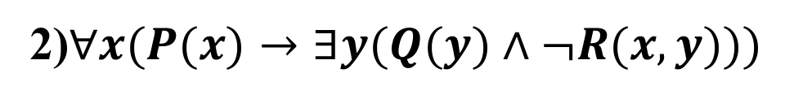

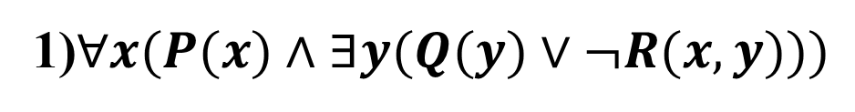
练习
个体域为{1,2,3,4,5}，P(x):x≥2,Q(x):x<5,R(x,y):x<y
1)$∀x(P(x)∧∃y(Q(y)∨¬R(x,y)))$
$$(P(1)∧∃y(Q(y)∨¬R(1,y))$$
假
2)$∀x(P(x)→∃y(Q(y)∧¬R(x,y)))$
真

Slide 49
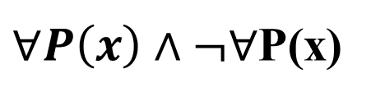
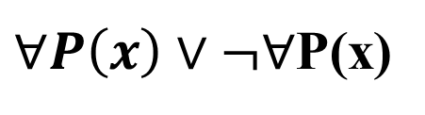
谓词逻辑的永真公式
重言式
设A为一个谓词公式，
如果A在任一组解释下均为真，称A为永真式。
$∀P\left(x\right)∨¬∀$P(x)
矛盾式
如果A在任一组解释下均为假，称A为永假式。
$∀P\left(x\right)∧¬∀$P(x)
如果至少存在一个解释使A为真，称A为可满足式。

Slide 50
谓词公式之间的关系
等值：设A，B是个体域D上的两个公式，若对于
A和B的任意一组解释，两公式都具有相同的真值。
A⇔B
A↔B⇔1
蕴含：设A，B为谓词公式，若A→B⇔1，则称
公式A蕴含公式B。
真值表
A⇒B

Slide 51
(1)量词否定等值式
1) ¬(∀xA(x))⇔∃x(¬A(x))
2) ¬(∃xA(x))⇔∀x(¬A(x))
例1 设P(x)：x今天上课，个体域为8班同学。
解:
∀xP(x)
¬∀xP(x)
量词前的否定,是否定被
量化了的整个命题.
∃x¬P(x)
∀xA(x)⇒∃xA(x)

Slide 52
(2) 量词辖域的扩充和收缩
1) ∀x(A(x)∧B) ⇔∀xA(x)∧B
2) ∀x(A(x)∨B)⇔ ∀xA(x)∨B
3) ∃x(A(x)∧B)⇔ ∃xA(x)∧B
4) ∃x(A(x)∨B)⇔ ∃xA(x)∨B
注:B是不含个体x的谓词公式
∀xA⇔A ∃xA⇔A

Slide 53
(3) 量词分配等值式
1) ∀xA(x)∧∀xB(x) ⇔∀x(A(x)∧B(x))
2) ∃x(A(x)∨B(x))⇔∃xA(x)∨∃xB(x)
∀x对∧满足分配律， ∃x对∨满足分配律
∃x(A(x)∧B(x))⇒∃xA(x)∧∃xB(x)
∀xA(x)∨∀xB(x)⇒∀x(A(x)∨B(x))

Slide 54
举例
例3： P(x)：x会说英语。 Q(x)：x会说德语。
x的个体域是某个班级
∀xP(x)∨∀xQ(x)：
全班同学都会英语或全班同学都会德语。
∀x(P(x)∨Q(x))：
每个同学都会英语或德语。
∃x(P(x)∧Q(x))：
有些同学既会英语又会德语。
∃xP(x)∧∃xQ(x)：
有些同学会英语且有些同学会德语。

Slide 55
全称
例4：设 P(x,y): x与y关在一起。
x的个体域是鸡，y的个体域是鸭。
∀x∀yP(x,y)
所有的鸡和所有的鸭关在一起
∀y∀xP(x,y)
所有的鸭和所有的鸡关在一起
∀x∀yP(x,y)⇔∀y∀xP(x,y)

Slide 56
存在
∃x∃yP(x,y)
一些鸡和一些鸭关在一起
∃y∃x(P(x,y)
一些鸭和一些鸡关在一起
∃x∃yP(x,y)⇔∃y∃x(P(x,y)
相同量词间的次序是可以任意调动的。

Slide 57
(4) 多个量词间的排列次序:
7) ∀x∀yP(x,y)⇔∀y∀xP(x,y)
8) ∃x∃yP(x,y)⇔∃y∃xP(x,y)
相同量词间的
排列次序可任意
9) ∃x∀yP(x,y)⇒∀y∃xP(x,y)
不同量词时，只可全称往前提

Slide 58
存在/全称
真命题
1) ∀x∃y(x和y能配成双)
对每一只鞋x，存在一只鞋y，x和y能配成双。
2)∃ y∀x(y和x能配成双)
假命题
有一只鞋y，能和每只鞋x配成双。

Slide 59
基本等式：
(1)命题中所有等式都是谓词等式。
如：由等式 P→Q=¬P∨Q ，在谓词中就可对应有：
P(x)→Q(y)=¬P(x)∨Q(y)
(2)含量词的谓词等式

Slide 60





证明
例5 证明：$∃x(A(x)→B(x))⟺∀xA(x)→∃xB(x)$
证明：
$$∃x\left(A\left(x\right)→B\left(x\right)\right)$$
$$⟺∃x\left(¬A\left(x\right)∨B\left(x\right)\right)$$
$$⟺∃x¬A(x)∨∃xB(x)$$
$$⟺¬∀xA(x)∨∃xB(x)$$
$$⟺∀xA(x)→∃xB(x)$$

Slide 61
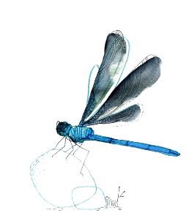
§11.6 谓 词 逻 辑 的 蕴 涵 推 理
Notes:
更多模板请关注：https://haosc.taobao.com

Slide 62
教学内容/目标
内容
第11章 谓词逻辑 §11.6 谓词逻辑的蕴涵推理
重/难点
谓词逻辑推理
知识目标
能力目标
培养学生的逻辑思维能力，能够正确分析应用题并使用相关知识点解决问题，为后续相关专业课提供数学基础 。
熟悉4个消去和添加推理规则，熟练掌握谓词逻辑的推理方法。

Slide 63
教学过程
命题逻辑方法
规则介绍
经典例题
推理练习
应用

Slide 64
5个基本规则
五个基本规则：
1)P规则(前提引入规则)：前提总是可用。
2)T规则(结论引入规则)：推理中，利用推理定律可
引入前面已导出的结论的有效结论。
3)CP规则：证明P→Q时可将P作为附加前提引入。
附加前提引入规则

Slide 65
5个基本规则
4)E规则(置换规则)：在推导过程中，命题公式的
子公式都可以用与之等价的其他命题公式置换。
5)I规则(代入规则)：在推导过程中，永真式中的任一
命题变元都可以用命题公式代入，得到的仍是重言式。

Slide 66
命题逻辑推理方法：
命题逻辑推理方法
直接证法
CP规则法
间接证法
反证法

Slide 67
量词否定等值式
例1. 设P(x)：x今天上课，个体域为3班同学。
∀xP(x)
¬∀xP(x)
∃x¬P(x)
1) ¬∀xP(x) ⇔ ∃x¬P(x)
2) ¬∃xA(x) ⇔ ∀x¬A(x)
量词前的否定是否定被量化了的整个命题.

Slide 68
谓词逻辑的推理理论
1) 命题推理中的5个基本规则适用于谓词推理；
2) 谓词使用关于量词的消去和添加的四条
重要蕴含式作为推理规则。

Slide 69
消去规则
1) US规则 (全称特指规则)
每一个均成立，
任一个也必成立
∀xA(x)⇒A(a)
2) ES规则(存在特指规则）
确定的个体
∃xA(x)⇒A(c)

Slide 70
引入规则
3) UG规则(全称推广规则)
A(a)⇒∀xA(x)
对每个a,A(a)成立，
所以∀xA(x)成立
4) EG规则(存在推广规则)
A(c)⇒∃xA(x)
确定的个体

Slide 71
谓词推理步骤
1) 利用US或ES规则消去量词；
2) 用命题的推理方法进行推理；
3) 利用UG或EG规则添加量词；
4) 反复上述步骤，直至得到结论。
三类经典推理题目

Slide 72
谓词推理
例1.证明三段论方法的正确性。
所有人都要死。 苏格拉底是人。 苏格拉底要死。
令 H(x)：x是人。M(x)：x要死。a：苏格拉底。
则本题要证明：∀x(H(x)→M(x)),H(a)⇒M(a)
证明：
1)H(a) P
3) H(a)→M(a) (2),US
2)∀x(H(x)→M(x)) P
4)M(a) (1),3),I,T

Slide 73
谓词逻辑中
三类经典推理题目

Slide 74
经典题目1
例1. ∀x(A(x)→B(x)), ∃xA(x)⇒∃xB(x)
证明:
1)∃x A(x) P
2) A(c) 1), ES
3)∀x (A(x) →B(x)) P
4)A(c)→B(c) 3),US
5)B(c) 2),4),I,T
6)∃x B(x) 5),EG

Slide 75


错误示例
例1. ∀x(A(x)→B(x)), ∃xA(x)⇒∃xB(x)
证明:
1)∀x (A(x) →B(x)) P
2)A(c)→B(c) 1),US
3)∃x A(x) P
4) A(c) 3), ES
5)B(c) 2),4),I,T
6)∃x B(x) 5),EG
推理中，存在量词优先于全程量词。

Slide 76
经典题目2
例2. ∀x(P(x)→Q(x))⇒ ∀xP(x)→∀xQ(x)
证明：
1) ∀xP(x) CP
5) Q(a) 2),4),I,T
2) P(a) 1),US
6) ∀xQ(x) 5),UG
3) ∀x(P(x)→Q(x)) P
7) ∀xP(x)→∀xQ(x)
1),6),CP,I,T
4) P(a)→Q(a) 3),US
推理中，全称量词次序任意。

Slide 77
经典题目3-方法1
三种方法
例3.∀x(P(x)∨Q(x)), ∀x¬ P(x) ⇒∃xQ(x)
证明：
1)∀x¬ P(x) P
5)P(c)∨Q(c) 4),US
2)¬∃xP(x) 1),E
6)Q(c) 3),5),I,T
3) ¬P(c) 2),ES
7)∃xQ(x) 6),EG
4)∀x(P(x)∨Q(x)) P

Slide 78
经典题目3-方法2
例3.∀x(P(x)∨Q(x)), ∀x¬ P(x) ⇒∃xQ(x)
证明：
1)∀x(P(x)∨Q(x)) P
5)Q(a) 2),4),I,T
2)P(a)∨Q(a) 1),US
6) ∀xQ(x) 5),EG
3)∀x¬ P(x) P
7) ∃xQ(x) 6),I,T
4)¬ P(a) 3),US
第三种方法 反证法

Slide 79
经典题目3-方法3
例3.证明：∀x(P(x)∨Q(x)), ∀x¬ P(x) ⇒∃xQ(x)
证明：
1) ¬∃xQ(x) 反证
6)P(a) 3),5),I,T
2) ∀x¬Q(x) 1),E
7)∀x¬ P(x) P
3) ¬Q(a) 2),US
8) ¬ P(a) 7),US
4) ∀x(P(x)∨Q(x)) P
9) ¬ P(a)∧P(a) 6),8),I,T
5) P(a)∨Q(a) 4),US

Slide 80
谓词逻辑推理-应用
证明推理：所有的有理数都是实数。并非所有的有理数都是自然数，故有些实数不是自然数。
证明：令P(x):x是有理数，Q(x)：x是实数，R(x)：x是自然数
符号化为：
∀x(P(x)→Q(x)),
⇒∃x(Q(x)∧¬R(x))
¬∀x(P(x)→R(x))
∃x(P(x) ∧ ¬R(x))

Slide 81

谓词推理
∀x(P(x)→Q(x)),
¬∀x(P(x)→R(x))
⇒∃x(Q(x)∧¬R(x))
证明：
1) ¬∀x(P(x)→R(x)) P
6)∀x(P(x)→Q(x)) P
7)P(c)→Q(c) 6),US
2)∃x(P(x)∧¬R(x)) 1),E
3)P(c)∧¬R(c) 2),ES
8)Q(c) 4),7),I,T
4)P(c) 3),I,T
9)Q(c)∧¬R(c) 5),8),I,T
5)¬R(c) 3),I,T
10)∃x(Q(x)∧¬R(x)) 9),UG

Slide 82
谓词推理-个体常元
证明推理：
每个大学生不是文科生就是理工科学生；
小明不是理工科学生，但他是三好学生；
如果小明是大学生，则他是文科生。

Slide 83
谓词推理-个体常元
证明：令G(x):x是大学生，W(x)：x是文科生，
L(x)：x是理工科学生，S(x)：x是三好学生，
a：小明
符号化
∀x(G(x)→(W(x)⊕L(x)))
⇒G(a)→W(a)
¬L(a)∧S(a)

Slide 84
谓词推理
1)G(a) CP
6)G(a)→(W(a) ⊕L(a)) 5),US
2)¬L(a)∧S(a) P
7) W(a)⊕L(a) 1),6),I,T
3)¬L(a) 2),I
8)W(a) 3),7),I,T
4)S(a) 2),I
5)∀x(G(x)→(W(x) ⊕ L(x))) P
9)G(a)→W(a) 1),8),CP,I,T

Slide 85

教学小结
01
谓词逻辑的蕴涵推理
消去/添加规则
经典题目推理
02
03
培养逻辑思维能力和对实际问题 的应用能力

